Slide 1




PHÒNG GIÁO DỤC VÀ ĐÀO TẠO BA VÌ
TRƯỜNG THCS VẠN THẮNG
Nhiệt liệt chào mừng quý
thầy cô về dự
Chuyên đề toán 9
Giáo viên: Nguyễn Xuân Thọ

Slide 2
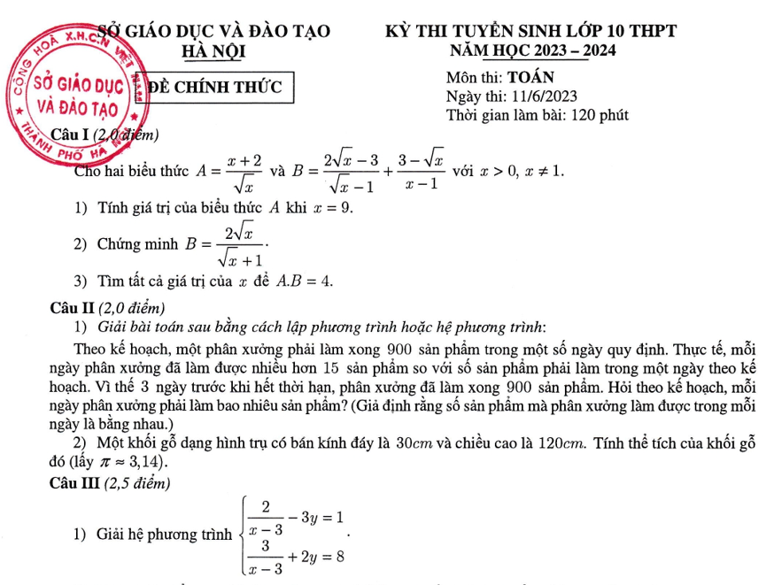

Slide 3
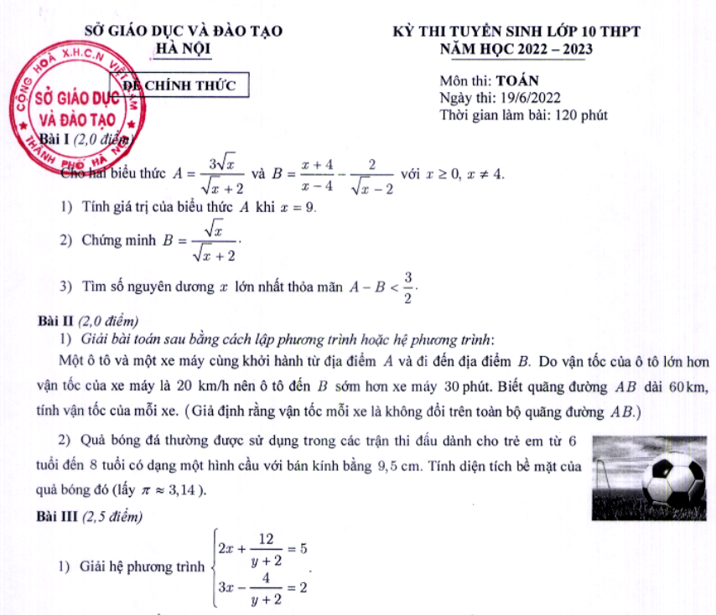

Slide 4
CHUYÊN ĐỀ GIẢI HỆ PHƯƠNG TRÌNH

Slide 5
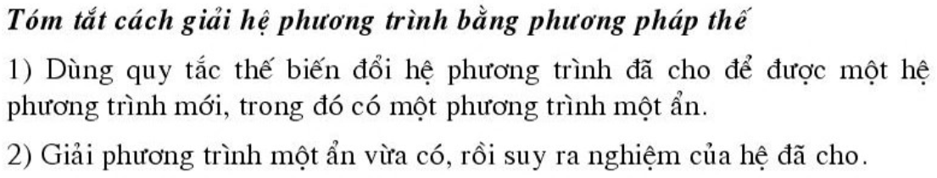
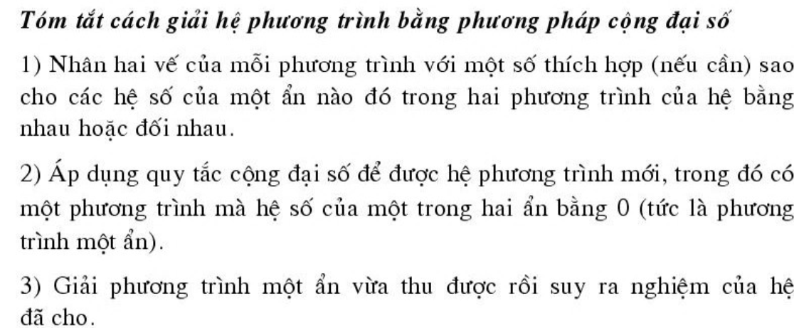

Slide 6
GIẢI HỆ PHƯƠNG TRÌNH BẰNG PHƯƠNG PHÁP ĐẶT ẨN PHỤ
Các bước giải:
B1: Tìm ĐKXĐ (nếu có)
B2: Đặt ẩn phụ cho các biểu thức của hệ phương trình để đưa HPT về dạng HPT bậc nhất 2 ẩn, chú ý ĐK của ẩn phụ.
B3:Sử dụng phương pháp cộng đại số hoặc phương thế để giải hệ phương trình theo ẩn phụ.
B4: Với các giá trị của ẩn phụ tìm được thay vào biểu thức đặt ẩn phụ để xác định nghiệm của HPT.
B5: Kết luận

Slide 7
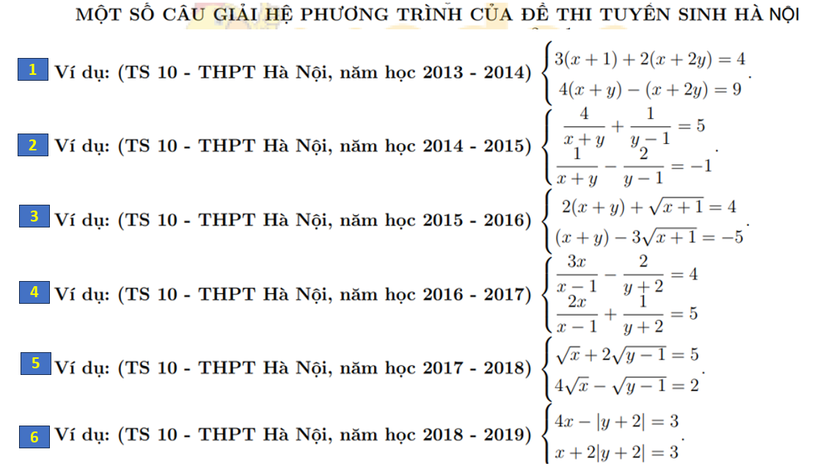


Slide 8
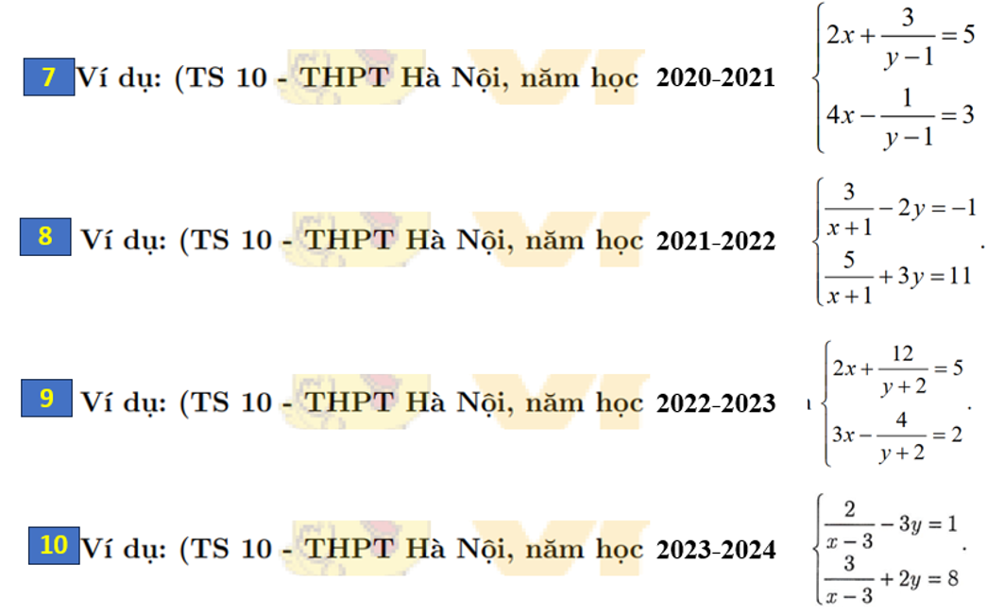

Slide 9
Bài 1: (Đề thi vào lớp 10 TP Hà Nội 2013-2014)
Giải hệ phương trình:
Giải
Vậy hệ phương trình có nghiệm duy nhất (x;y) = (1;-1)

Slide 10
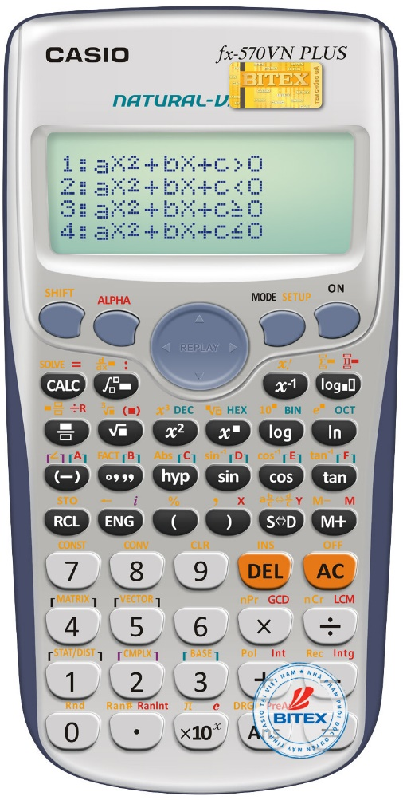
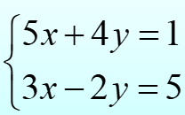
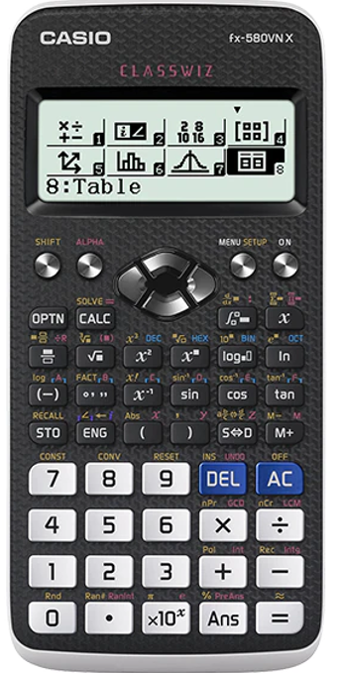

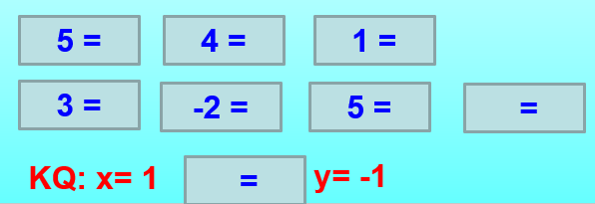
MODE
5
1
MENU
9
1
2
5 =
4 =
1 =
3 =
-2 =
5 =
=
KQ: x= 1
=
y= -1

Slide 11
MODE
5
1
MENU
9
1
2
5 =
4 =
1 =
3 =
-2 =
5 =
=
KQ: x= 1
=
y= -1

Slide 12
Bài 2: (Đề thi vào lớp 10 TP Hà Nội 2015-2016)
Giải hệ phương trình:
B1: Tìm ĐKXĐ (nếu có)
B2: Đặt ẩn phụ cho các biểu thức của hệ phương trình để đưa HPT về dạng HPT bậc nhất 2 ẩn, chú ý ĐK của ẩn phụ.
B3:Sử dụng phương pháp cộng đại số hoặc phương thế để giải hệ phương trình theo ẩn phụ.
B4: Với các giá trị của ẩn phụ tìm được thay vào biểu thức đặt ẩn phụ để xác định nghiệm của HPT.
B5: Kết luận
Giải
ĐKXĐ:
Đặt
Hệ phương trình đã cho trở thành
(TMĐK)
Với b=2
(TMĐK)
Với a=1
Vậy hệ phương trình có nghiệm duy nhất (x;y) = (3;-2)

Slide 13

Thảo luận nhóm
Bài 3: (Đề thi vào lớp 10 TP Hà Nội 2017-2018)
Giải hệ phương trình:
Giải
ĐKXĐ:
Đặt
Hệ phương trình đã cho trở thành
(TMĐK)
Với a=1
(TMĐK)
Với b=2
(TMĐK)
Vậy hệ phương trình có nghiệm duy nhất (x;y) = (1;5)

Slide 14
Thảo luận nhóm
Bài 4: (Đề thi vào lớp 10 TP Hà Nội 2016-2017)
Giải hệ phương trình:
Giải
ĐKXĐ:
Đặt
B1: Tìm ĐKXĐ (nếu có)
B2: Đặt ẩn phụ cho các biểu thức của hệ phương trình để đưa HPT về dạng HPT bậc nhất 2 ẩn, chú ý ĐK của ẩn phụ.
B3:Sử dụng phương pháp cộng đại số hoặc phương thế để giải hệ phương trình theo ẩn phụ.
B4: Với các giá trị của ẩn phụ tìm được thay vào biểu thức đặt ẩn phụ để xác định nghiệm của HPT.
B5: Kết luận
Hệ phương trình đã cho trở thành
Với a=2
(TMĐK)
Với b=1
(TMĐK)
Vậy hệ phương trình có nghiệm duy nhất (x;y) = (2;-1)

Slide 15
Bài 5: (Đề thi vào lớp 10 TP Hà Nội 2022-2023)
B1: Tìm ĐKXĐ (nếu có)
B2: Đặt ẩn phụ cho các biểu thức của hệ phương trình để đưa HPT về dạng HPT bậc nhất 2 ẩn, chú ý ĐK của ẩn phụ.
B3:Sử dụng phương pháp cộng đại số hoặc phương thế để giải hệ phương trình theo ẩn phụ.
B4: Với các giá trị của ẩn phụ tìm được thay vào biểu thức đặt ẩn phụ để xác định nghiệm của HPT.
B5: Kết luận
Giải hệ phương trình:
Giải
ĐKXĐ:
Đặt
Hệ phương trình đã cho trở thành
Với
(TMĐK)
Vậy hệ phương trình có nghiệm duy nhất (x;y) = (1;2)

Slide 16
Bài 6: (Đề thi vào lớp 10 TP Hà Nội 2023-2024)
Giải hệ phương trình:
Giải
ĐKXĐ:
Đặt
Hệ phương trình đã cho trở thành
Với
(TMĐK)
Vậy hệ phương trình có nghiệm duy nhất (x;y) =

Slide 17
Bài 7: (Đề thi vào lớp 10 TP Hà Nội 2018-2019)
Giải hệ phương trình:
Giải
Đặt
Hệ phương trình đã cho trở thành
(TMĐK)
Với
Vậy hệ phương trình có 2 nghiệm

Slide 18
;
Các dạng bài giải hệ phương trình bằng phương pháp đặt ẩn phụ trong đề thi vào 10
;

Slide 19

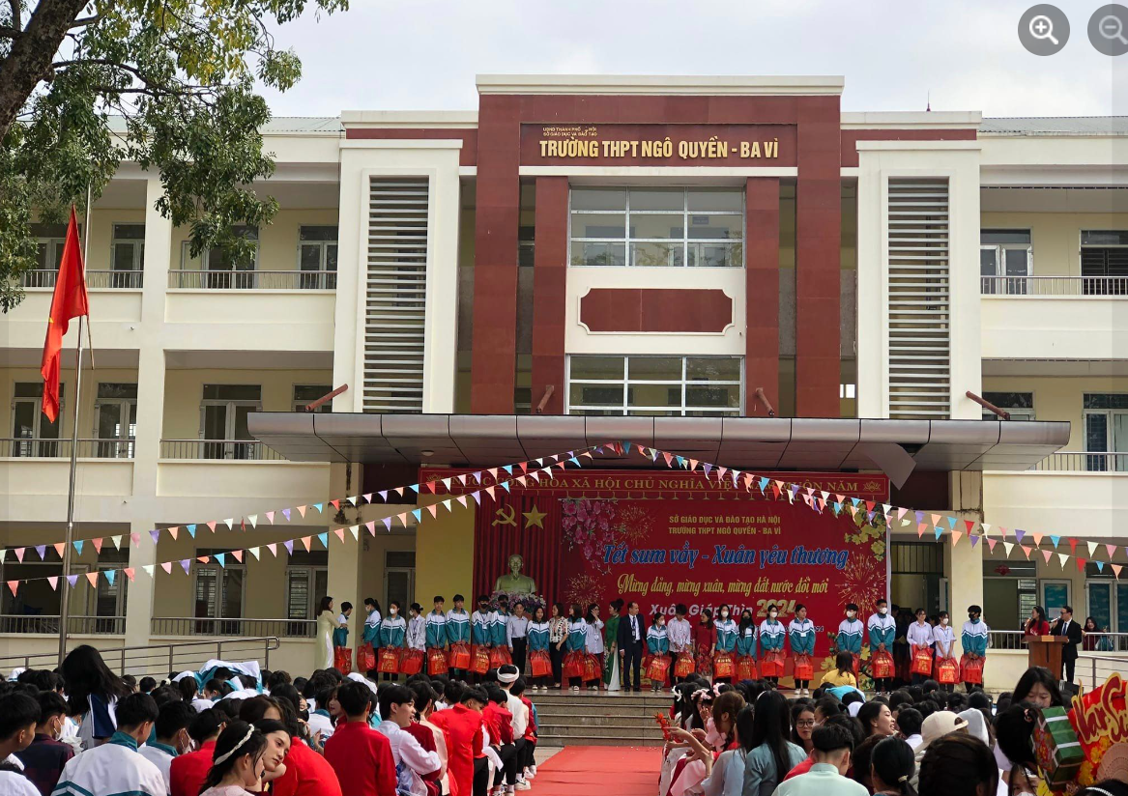





Trß ch¬i: Chän sè ®o¸n h×nh
1
2
3
4
TIẾP THEO

Slide 20


Câu hỏi 1:
Nghiệm của hệ phương trình sau là:
Đáp án: (x;y)=(2;1)

Slide 21
Câu hỏi 2:
Nghiệm của hệ phương trình sau là:
Đáp án: (x;y)=(3;-3)

Slide 22
Câu hỏi 3:
Tìm nghiệm của hệ phương trình sau:
Đáp án: Hệ phương trình đã cho vô nghiệm

Slide 23
Câu hỏi 4:
Tìm nghiệm của hệ phương trình sau:
Đáp án: Hệ phương trình đã cho vô số nghiệm.

Slide 24
HƯỚNG DẪN VỀ NHÀ
*Xem lại các bài tập đã chữa
* Làm câu III phần 1 của đề 5, câu III phần 1 của đề 7 trang 77,78 sách ôn tập thi vào lớp 10 môn Toán năm học 2024-2025

Slide 25
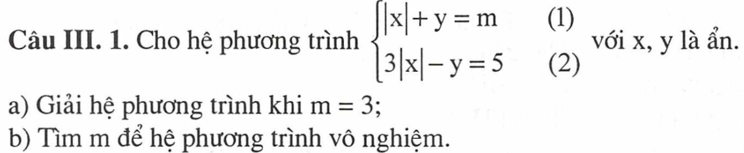
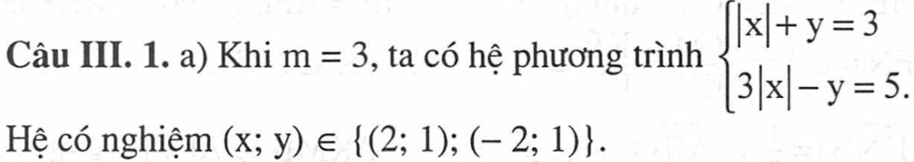

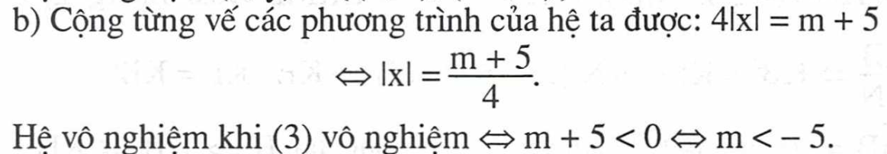
Hướng dẫn Câu III phần 1 của đề 5 trang 77 sách ôn tập thi vào lớp 10 môn Toán năm học 2024-2025
(3)

Slide 26
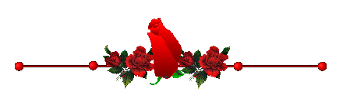


CHÚC QUÝ THẦY CÔ & CÁC EM
HỌC SINH MẠNH KHỎE!

